Slide 1
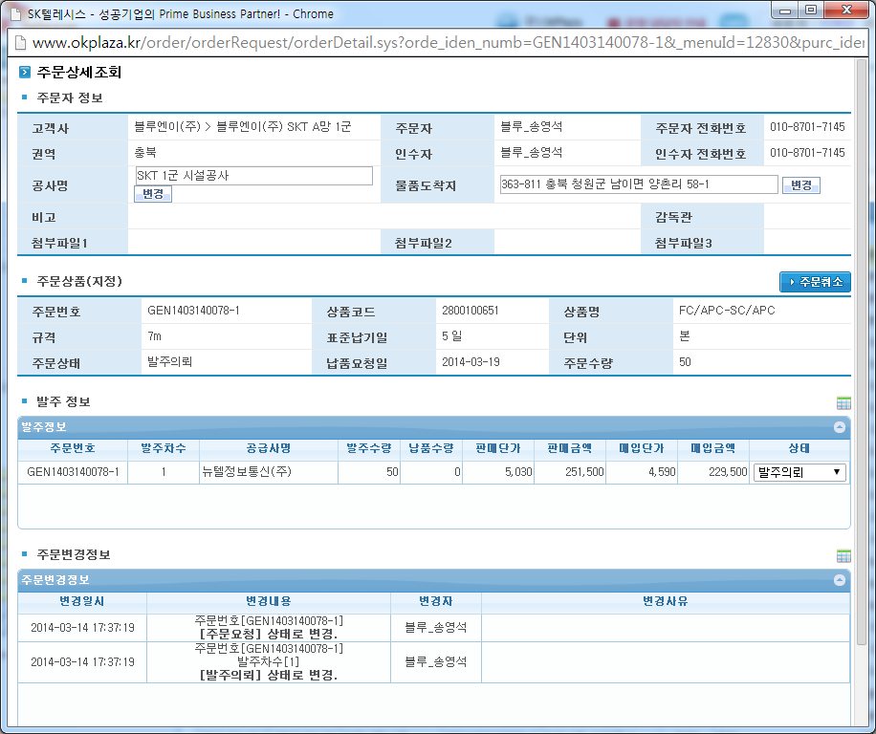
구매사에서 주문 후 인수자 수정 가능하게
인수자, 인수자전화번호 수정가능하게

Slide 2
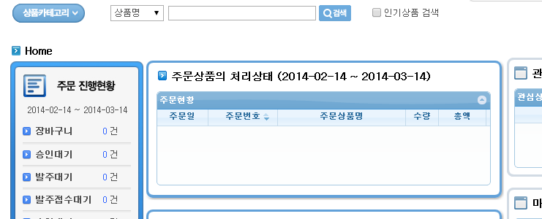
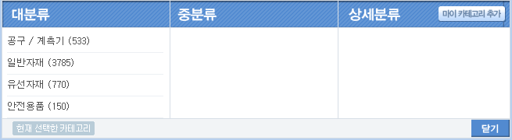
구매사 페이지 상품카테고리 활성화
버튼 2배정도 크게 하고, 커서 올리면, 아래 대분류/중분류/상세분류 그림 나오게(단,닫을때는 닫기 눌러야함)

Slide 3
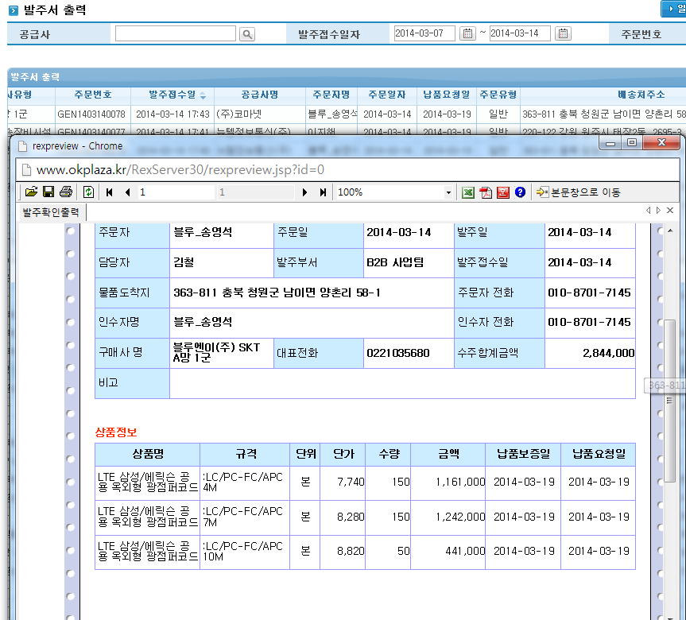
구매사가 발주서 출력 시 공급사 필드 보이게
공급사 필드 추가

Slide 4
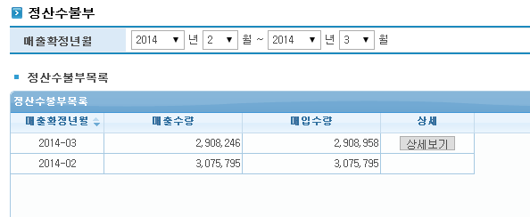
정산수불부 세금계산서 발행년월로 하기
ㅇ 매출금액, 매입금액 필드 추가
ㅇ 매출확정년월 기준으로 수량 집계 => 세금계산서 발행년월 기준으로 수량 집계 필요

Slide 5
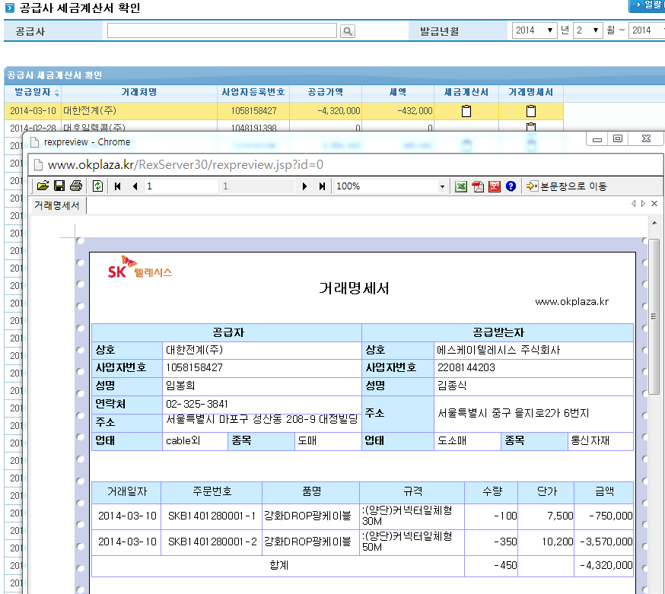
공급사 <-> SKTS 간 거래명세서에서 고객사 필드 추가
고객사 필드 추가

Slide 6
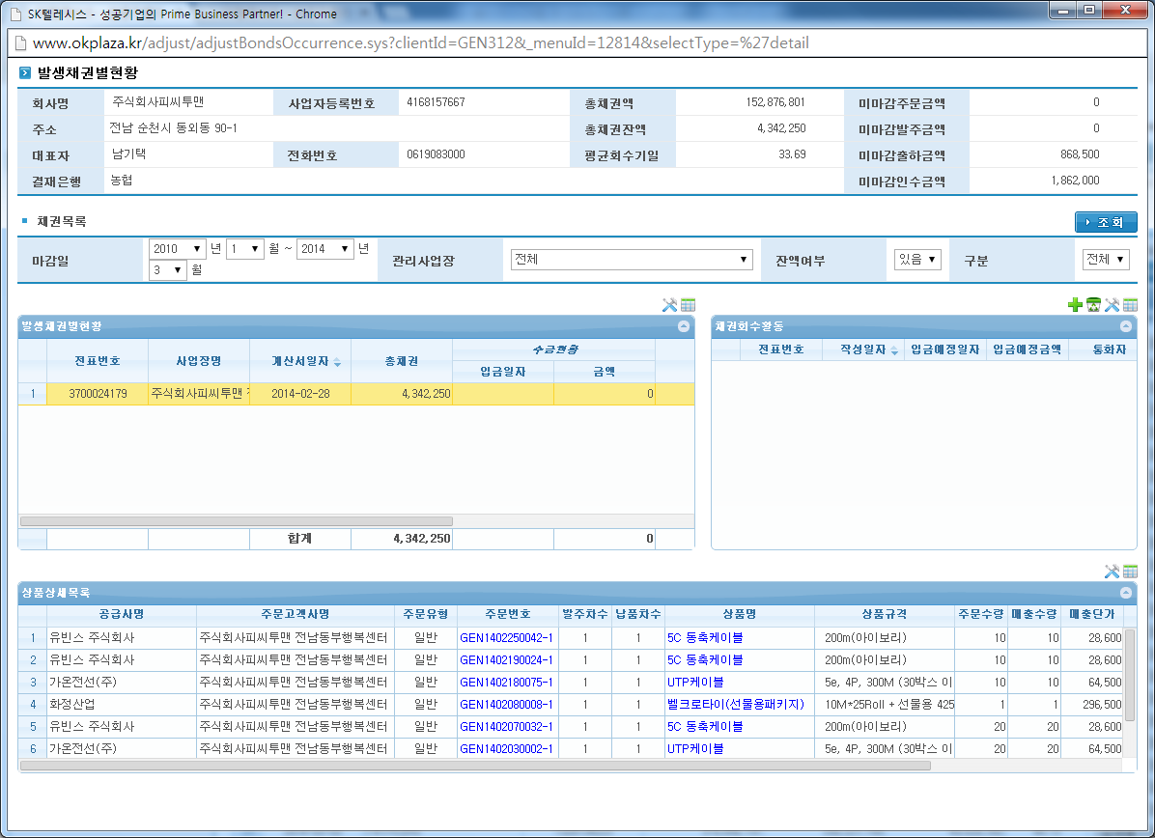
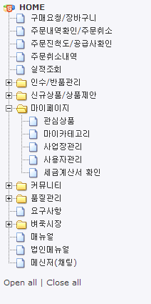
구매사 채무관리 화면 추가(운영사 화면의 채권관리 메뉴의 채권별 화면 참고)
공급사 기준으로 봐서는 채무이니까 발생채무별현황 변경,
그 외 이 화면에서 채권는 모두 채무으로 변경
모두 삭제
모두 삭제
프레임 쭉 넓히기
채무관리
채무관리 메뉴 추가

Slide 7
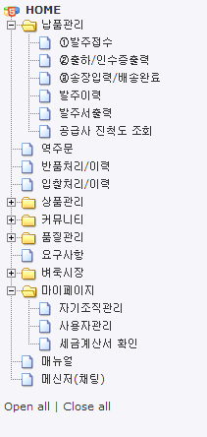
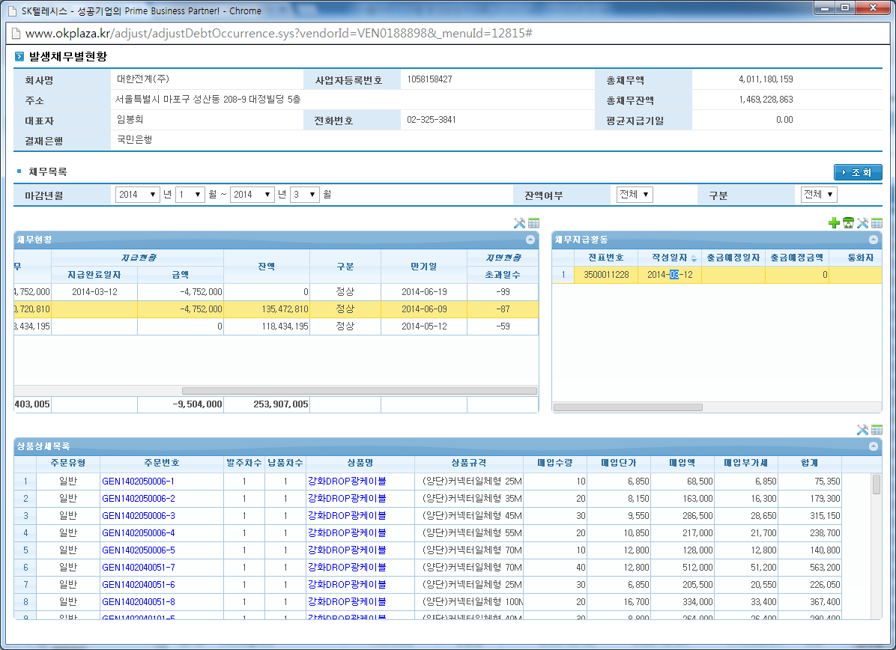
공급사 채권관리 화면 추가(운영사 화면의 채무관리 메뉴의 채무별 화면 참고)
공급사 기준으로 봐서는 채권이니까 발생채권별현황 변경,
그 외 이 화면에서 채무는 모두 채권으로 변경
모두 삭제
모두 삭제
프레임 쭉 넓히기
구분,만기일,지연현황 필드 삭제
채권관리
채권관리 메뉴 추가

